Slide 1
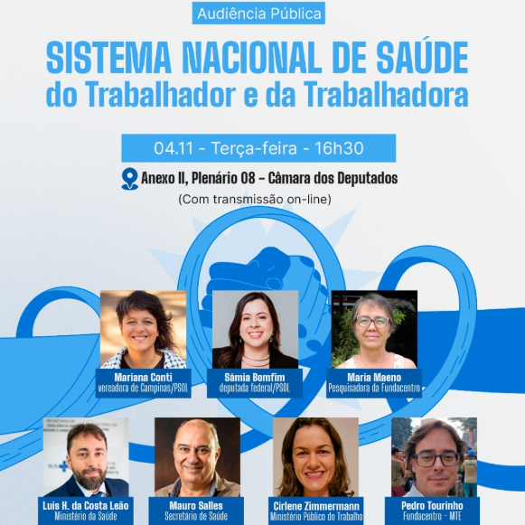
Maria Maeno
Pesquisadora da FUNDACENTRO do Ministério do Trabalho e Emprego
Membro do Instituto Walter Leser da Fundação Escola de Sociologia e Política de São Paulo
Membro do Núcleo Semente do
Instituto Sedes Sapientiae
Brasília, 04/11/2025

Slide 2
Crônico processo de desgaste da saúde: COMO INTERROMPER
Os acidentes e doenças relacionadas ao trabalho ocorrem a despeito de conhecermos suas causas e por negligência das empresas que ocultam esses agravos.
Os interesses econômicos prevalecem de forma absoluta sobre a segurança e a saúde dos que trabalham.
Obsessão para mudar essa situação: SINASTT.

Slide 3
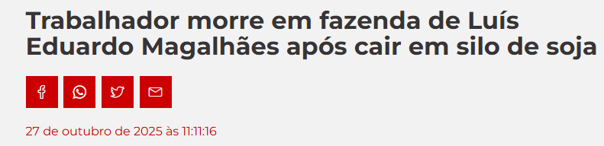
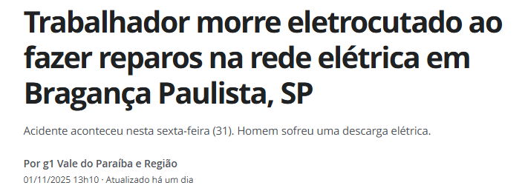
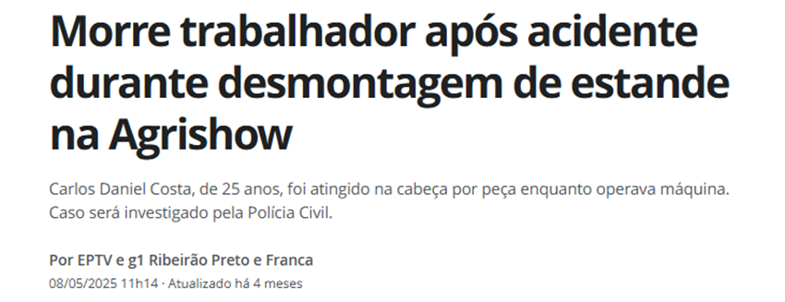
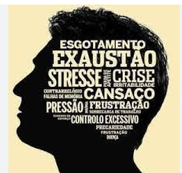
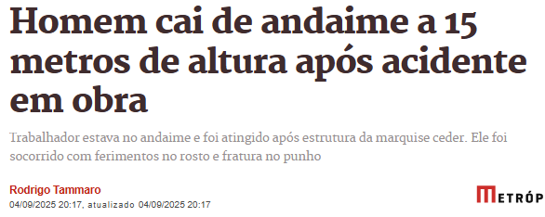
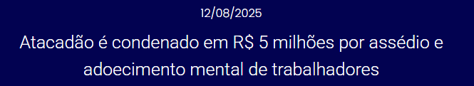
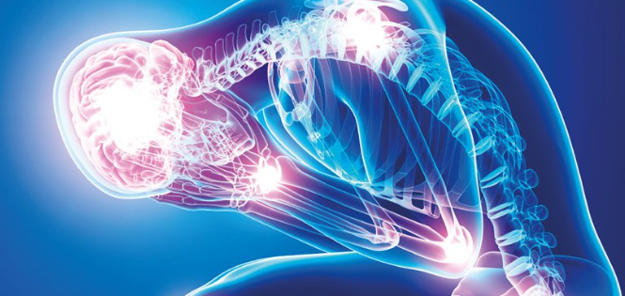
Negligência das empresas que
ocultam os agravos à saúde.

Slide 4


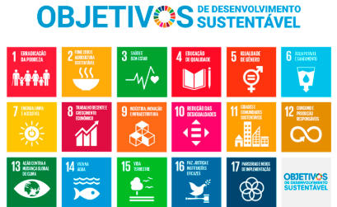
Os interesses econômicos têm prevalecido de forma absoluta sobre a segurança e a saúde dos que trabalham.
Violação
Do Direito à saúde como Direito Humano
Do Direito Constitucional
Dos Objetivos do Desenvolvimento Sustentável da
ONU
Art. 196. A saúde é direito de todos e dever do Estado, garantido mediante políticas sociais e econômicas que visem à redução do risco de doença e de outros agravos e ao acesso universal e igualitário às ações e serviços para sua promoção, proteção e recuperação.

Slide 5

Missão 1 - Cadeias agroindustriais sustentáveis e digitais para a segurança alimentar, nutricional e energética
Missão 2 - Complexo econômico industrial da saúde resiliente para reduzir as vulnerabilidades do SUS e ampliar o acesso à saúde;
Missão 3 - Infraestrutura, saneamento, moradia e mobilidade sustentáveis para a integração produtiva e o bem-estar nas cidades;
Missão 4 - Transformação digital da indústria para ampliar a produtividade;
Missão 5 - Bioeconomia, descarbonização e transição e segurança energéticas para garantir os recursos para as gerações futuras, e
Missão 6 - Tecnologias de interesse para a soberania e defesa nacionais.
Brasil. Ministério do Desenvolvimento, Indústria, Comércio e Serviços. Nova indústria Brasil – Nova indústria Brasil – forte, transformadora e sustentável : Plano de Ação para a Neoindustrialização 2024-2026 / Ministério do Desenvolvimento, Indústria, Comércio e Serviços, Conselho Nacional de Desenvolvimento Industrial (CNDI), 1ª edição, revisada e atualizada. -- Brasília : CNDI, MDIC, 2025. 110p
A SAÚDE DO TRABALHADOR NÃO DEVERIA
ESTAR NA NOVA INDÚSTRIA BRASIL?

Slide 6

Política de Responsabilidade Social, Ambiental e Climática (PRSAC)
Resolução CMN 4.944/ 2021
Art. 27-A. Para fins desta Resolução, define-se o risco social como a possibilidade de ocorrência de perdas para a instituição ocasionadas por eventos associados à violação de direitos e garantias fundamentais ou a atos lesivos a interesse comum.
§ 2º São exemplos de eventos de risco social a ocorrência ou, conforme o caso, os indícios da ocorrência de:
II - prática relacionada ao trabalho em condições análogas à escravidão;
III - exploração irregular, ilegal ou criminosa do trabalho infantil;
V - não observância da legislação previdenciária ou trabalhista, incluindo a legislação referente à saúde e segurança do trabalho, sem prejuízo do disposto no art. 22

Slide 7
VIII - prática irregular, ilegal ou criminosa associada a alimentos ou a produtos potencialmente danosos à sociedade, sujeitos a legislação ou regulamentação específica, entre eles agrotóxicos, substâncias capazes de causar dependência, materiais nucleares ou radioativos, armas de fogo e munições;
XI - desastre ambiental resultante de intervenção humana, relativamente à violação de direito ou de garantia fundamental ou a ato lesivo a interesse comum, incluindo rompimento de barragem, acidente nuclear ou derramamento de produtos químicos ou resíduos nas águas;
XIII - ato ou atividade que, apesar de regular, legal e não criminoso, impacte negativamente a reputação da instituição, por ser considerado lesivo a interesse comum.

Slide 8

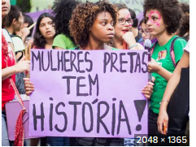
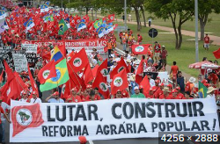
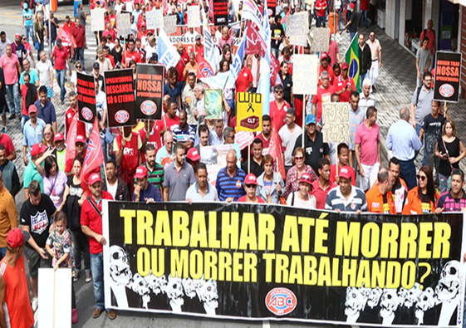
Sistema Nacional de Saúde dos Trabalhadores e das Trabalhadoras SINASTT – aprovada na V Conferência Nacional de STT
Presidência da República
Secretaria da Presidência
Fazenda
Indústria e Comércio
Agricultura
Cidades
Ciência e Tecnologia
Saúde
Trabalho
Previdência
Direitos Humanos
Educação
Mulheres
Desenvolvimento e Assistência Social
Meio Ambiente
Cultura
Turismo
Comunicações, etc
Enraizamento nos
Estados e Municípios
Conselho Nacional Intersetorial de
Saúde do Trabalhador e da Trabalhadora
Coordenação do
Ministério da Saúde

